Slide 1
最低限 Unix (Linux) III
ネットワークの仕組み
情報実験第 4 回(2019/05/10)
北海道大学 大学院理学院 宇宙理学専攻
吉田 辰哉
Notes:
・コンピュータネットワークの仕組みについて学ぶ
・情報化時代の大人になるためのたしなみ

Slide 2
本日のお話
ネットワーク通信の仕組みとは？
ネットワークに繋げるために必要な情報は？

Slide 3
本日のレクチャー内容
ネットワーク概要
  ネットワーク
  コンピュータネットワーク
  LAN, WAN, Internet
ネットワーク通信の基本
  TCP/IP
  ネットワークパラメータ
  DNS

Slide 4
ネットワーク
点(ノード)を経路(リンク)でつないだ網
ネットワーク
(IT 用語辞典 e-Words, ネットワーク)
リンク
ノード
Notes:
交通ネットワーク，TV 局のネットワーク，連絡網とか色々ある

Slide 5
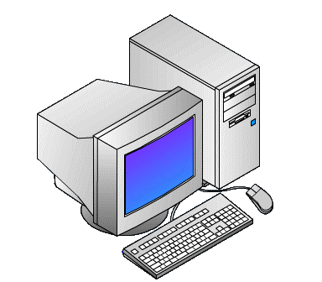
コンピュータネットワーク
計算機同士の接続により構築されるネットワーク
  点(ノード)：計算機
  経路(リンク)：ネットワークケーブル，電波
  伝達するもの：電気信号
コンピュータネットワーク
Notes:
コンピュータネットワークの分類法のひとつに、その規模によって分類する手法がある

Slide 6
LAN と WAN
LAN (Local Area Network)
  複数の計算機を相互接続したネットワーク
    例：情報実験機同士，家庭内ネットワーク
WAN (Wide Area Network)
  複数のLAN を相互接続したネットワーク
    例：HINES (理学部 + 工学部 + 図書館 + … )
WAN
LAN
LAN
LAN
Notes:
これらをどんどんつなげていくとどうなるか…?

Slide 7
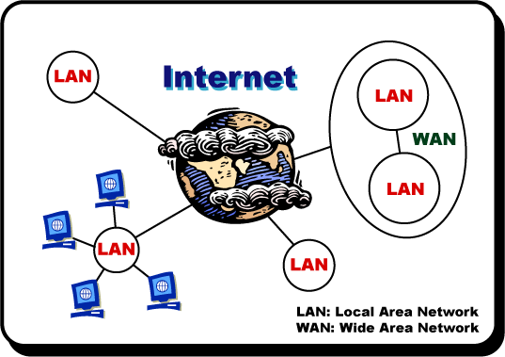
Internet
Internet
  ARPAnet を起源とする世界規模のネットワーク
  ※ internet
    複数のネットワークを相互接続するネットワーク
ネットワーク通信は個人の計算機から，LAN, WAN を通じてInternet へ
Internet
Notes:
・ARPANET =アーパネット
・アメリカの国防総省から資金を提供されいくつかの機関で作られたネットワーク
・核攻撃を受けても停止しない分散型通信システム

Slide 8
本日のレクチャー内容
ネットワーク概要
  ネットワーク
  コンピュータネットワーク
  LAN, WAN, Internet
ネットワーク通信の基本
  TCP/IP
  ネットワークパラメータ
  DNS

Slide 9

ネットワーク通信の基本：パケット通信
データをパケットに分割
ポート
データ
パケット
自分の計算機
相手の計算機
Notes:
資料をアップする時は削る

Slide 10
ネットワーク通信の基本：パケット通信
データをパケットに分割
  パケット : データ転送における最小単位
    1 パケット = 128 byte
パケット
ポート
データ
自分の計算機
相手の計算機

Slide 11
ネットワーク通信の基本：パケット通信
データをパケットに分割
  パケット : データ転送における最小単位
    1 パケット = 128 byte
bit：コンピュータの扱うデータの最小単位
  0(off) or 1(on) の2通りの情報
byte：データ量や情報量の基本単位
  英数字一文字が 1byte
octet：通信におけるデータの基本単位
  1 octet = 8 bit = 2^8 = 256 通りの情報
パケット
ポート
データ
自分の計算機
相手の計算機
Notes:
on off を削る場合，なぜ二通りしかないのかの説明文を入れる
byte = 8 bit であることが多い
byte = 8 bit はない場合があるので注意
1 byte ≒ 8 bit

Slide 12
ネットワーク通信の基本：パケット通信
データをパケットに分割
パケットはネットワークを通って相手の計算機の ポートへ転送
パケットは全て転送された後，元のデータに結合
パケット
ポート
データ
自分の計算機
相手の計算機

Slide 13

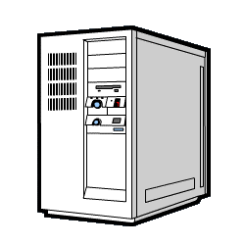
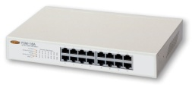
パケットに分割する利点
データをパケットに分割しない場合
伝送路が占有され, 複数のコンピュータが同時に通信できない.

Slide 14
パケットに分割する利点
データをパケットに分割した場合
伝送路の占有がないため
複数のコンピュータで
1つの伝送路を共有可能となる.

Slide 15
ポート
パケットの受け取り窓口
  パケットにポート番号などが付与
ポート番号はサービスやアプリケーション毎に固有の値
  メール送信 (SMTP) ： 25 番
  Web 閲覧 (HTTP) ： 80 番
パケット
25 port (SMTP)
80
25
80 port (HTTP)
ポート番号

Slide 16
ネットワーク通信のために
通信を行うための規約(プロトコル)が必要
  同じプロトコルを使用しているならば，異なるOS 同士でも通信可能
インターネットの通信規約 = TCP/IP
例：電話で誰かと通話するためのプロトコル
電話番号を打ち込む
相手が出る
「もしもし、○○です・・・」
電話を切る

Slide 17
TCP/IP
コンピュータネットワークの標準プロトコル群
通信の手順を複数の層に分割
  アプリケーションや階層により用いられるプロトコルが異なる
上位
階層 | 代表的なプロトコル
アプリケーション層 | SMTP (メール送信), HTTP (Web 閲覧)
トランスポート層 | TCP, UDP
インターネット層 | IP
ネットワークインターフェース層 | Ethernet
送信
受信
下位
Notes:
TCP(Transmission Control Protocol)
IP (Internet Protocol)
プロトコルのページで上位、下位とあるそれは何から決められているの？→物理的なものに近いものを下位と決めている。

Slide 18
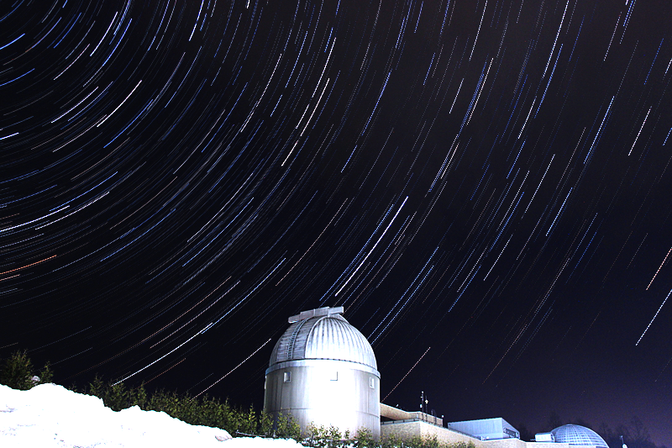
画像データを送る
アプリケーション層の仕事
  TCP/IP で扱える形式にデータを加工
北海道大学 大学院理学院 附属天文台＠名寄市
アプリケーション層
トランスポート層
インターネット層
ネットワーク インターフェース層

Slide 19


画像データを送る
トランスポート層の仕事
アプリケーション層
トランスポート層
インターネット層
ネットワーク インターフェース層

Slide 20
























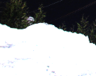
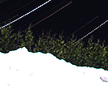
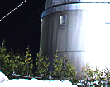
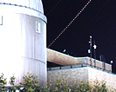
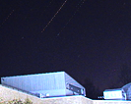

画像データを送る
トランスポート層の仕事
アプリケーション層
トランスポート層
インターネット層
ネットワーク インターフェース層
２５番ポート(SMTP)へ
パケット番号2番目

Slide 21

画像データを送る
トランスポート層の仕事
  データをパケットに分割
  宛先ポートとパケット順序情報の付加
アプリケーション層
トランスポート層
インターネット層
ネットワーク インターフェース層
２５番ポート(SMTP)へ
パケット番号2番目

Slide 22
画像データを送る
インターネット層の仕事
  送信者・受信者情報 (ネットワークパラメータ) からパケット通信経路の決定
ネットワークインター フェース層の仕事
  電気信号への変換
  ハードウェアが電気的に 接続しているか確認
アプリケーション層
トランスポート層
インターネット層
ネットワーク インターフェース層

Slide 23
送信完了！

Slide 24
画像データを受け取る
ネットワークインターフェース層の仕事
  電気信号からデータを復元
  本当に自分宛てのパケットか確認
インターネット層の仕事
  送信者・受信者情報の復元
アプリケーション層
トランスポート層
インターネット層
ネットワーク インターフェース層
Notes:
IPアドレスと各ネットワーク固有のアドレスとの対応をとるためのARP（Address Resolution Protocol）／RARP（Reverse Address Resolution Protocol）が存在
本来は ネットワークインターフェース層は
物理層 と データリンク層 に分かれる

Slide 25
画像データを受け取る
トランスポート層の仕事
  分割したパケットの結合
    欠損チェックも行う ( TCP の場合)
  宛先ポートへの転送
アプリケーション層
トランスポート層
インターネット層
ネットワーク インターフェース層

Slide 26
画像データを受け取る
アプリケーション層
トランスポート層
インターネット層
ネットワーク インターフェース層

Slide 27

画像データを受け取る
アプリケーション層の仕事
  TCP/IP 形式のデータをアプリケーション用に加工
アプリケーション層
トランスポート層
インターネット層
ネットワーク インターフェース層

Slide 28
受信完了！

Slide 29
ネットワーク通信における各層の仕事
 | 送信時 | 受信時
アプリケーション層 | TCP/IP で扱える データ形式へ変換 | アプリケーション用の aデータ形式へ変換
トランスポート層 | パケット分割 宛先ポート・パケット 順序情報等の付加 | パケット結合 ポートへデータ転送
インターネット層 | パケット通信経路の 決定 | 送信者・受信者情報 の復元
ネットワーク インターフェース層 | データ ↓ (変換) 電気信号 | データ ↑ (変換) 電気信号

Slide 30
本日のレクチャー内容
ネットワーク概要
  ネットワーク
  コンピュータネットワーク
  LAN, WAN, Internet
ネットワーク通信の基本
  TCP/IP
  ネットワークパラメータ
  DNS

Slide 31
相手と通信するために必要なこと
送信先特定
  相手がネットワーク上のどこにいるか？
通信経路の決定
  相手まで最短距離で通信するには？
自分

Slide 32
送信先特定と通信経路の決定
TCP/IP 通信では以下のネットワークパラメータを用いて送信先と通信経路を決定する
  IP アドレス
  サブネットマスク
  ネットワークアドレス
  ゲートウェイアドレス
  ブロードキャストアドレス
  MAC アドレス
Notes:
ネットワークで取れる経路は無数に存在する
相手はどこにいるのか どうすれば最短経路でたどり着けるか

Slide 33
IP アドレス (IPv4)
1 octet = 8 bit
133. 87. 45. 15
= 10000101. 01010111. 00101101. 00001111
ネットワーク上の「住所」
  ネットワーク管理者より, 一つのネットワークデバイスに対して一つ割り当てられる
IPv4 (Internet Protocol version 4)
  4octet = 32 bit の識別子
    1octet 毎にピリオドで区切り, 10進数表記
  現在主に使用されているIP アドレスの一つ
    IPv4 アドレスの総数は約 43 億個
    2011/02/03 IANA(Internet Assigned Numbers Authority) が管理する IPv4 枯渇 => IPv6 へ
ネットワーク部とホスト部から成り立つ
Notes:
このIPはIPv4というもので32bitで表されるIPv6 は128bitで表す
2011年2月3日、 インターネット上で利用されるアドレス資源をグローバルに管理する IANA (Internet Assigned Numbers Authority) において新規に割り振りできる IPv4アドレス が無くなりました。 続いて2011年4月15日には、 アジア太平洋地域の RIR (地域インターネットレジストリ)である APNICにおいても、通常の申請により割り振り可能であるIPv4アドレスの在庫がなくなり、アジア太平洋地域は、いわゆる「IPv4アドレス在庫枯渇」の 状態となりました。JPNICでは独自のアドレス在庫を保有せず、APNICと共有しているため、APNICでの通常割り振り終了に伴い、 JPNICでの通常の割り振りも終了しました。
“全世界で使えるIPv4 アドレス数は約 43 億個″ 以下
IP アドレスの数は有限で，現在枯渇した
いつかはこの10 進数表記から16進数表記にかわる

Slide 34
ネットワーク部・ホスト部
ネットワーク部
  所属しているネットワークを示す部分
  「都道府県・市町村」のようなもの
ホスト部
  計算機自身を示す部分
  「番地、マンション名、部屋番号」のようなもの
ネットワーク部とホスト部はサブネットマスクにより識別される
Notes:
全ての計算機にランダムな IP を付けると混乱

Slide 35
サブネットマスク
133. 87. 45. 15
= 10000101. 01010111. 00101101. 00001111
255. 255. 255. 0
= 11111111. 11111111. 11111111. 00000000
IP アドレス
ネットワーク部
ホスト部
サブネットマスク
ネットワーク部とホスト部の境界を示す
  IP アドレスのどこまでが「都道府県・市町村」でどこからが「番地・マンション名・部屋番号」なのかを表す
  上記の例では上位 24 bit 目までがネットワーク部となる
表記方法は IP アドレスと同じ

Slide 36
ネットワークアドレス
10000101. 01010111. 00101101. 00001111
X X X X
11111111. 11111111. 11111111. 00000000
|| || || ||
10000101. 01010111. 00101101. 00000000
= 133. 87. 45. 0
IP アドレス
サブネットマスク
ネットワークアドレス
所属ネットワークを示すアドレス
  IP アドレスとサブネットマスクとの論理積
  どこまでの bit がネットワーク部なのかを示すため最後に / ○○であらわすことがある
    上記の例では 133.87.45.0/24
Notes:
論理積とは聞く
論理積(かつ)
片方が偽(0)なら出る結果も偽
両方が真(1)のときだけ結果が真

Slide 37
ネットワークアドレス
10000101. 01010111. 00101101. 00001111
X X X X
11111111. 11111111. 11111111. 00000000
|| || || ||
10000101. 01010111. 00101101. 00000000
= 133. 87. 45. 0
IP アドレス
サブネットマスク
ネットワークアドレス
所属ネットワークを示すアドレス
  IP アドレスとサブネットマスクとの論理積
  どこまでの bit がネットワーク部なのかを示すため最後に / ○○であらわすことがある
    上記の例では 133.87.45.0/24
A | B | Z
0 | 0 | 0
0 | 1 | 0
1 | 0 | 0
1 | 1 | 1
Z = AB
Notes:
論理積とは聞く
論理積(かつ)
片方が偽(0)なら出る結果も偽
両方が真(1)のときだけ結果が真

Slide 38
通信時の経路判定
相手の IP アドレス と自分のサブネットマスク の論理積
自分のIP アドレスと自分のサブネットマスクの論理積
経路判定
  1と2が一致 = 同一ネットワーク内 ⇒ 直接通信
  不一致 = 別ネットワーク ⇒ ゲートウェイを仲介
133.87.45.15
255.255.255.0
133.87.45.0/24
133.50.160.51
255.255.255.0
133.50.160.0/24
133.87.45.26
255.255.255.0
133.87.45.0/24
133.87.45.26
255.255.255.0
133.87.45.0/24

Slide 39
ゲートウェイ
LAN
ネットワークの出入口
  LANの外側から見た LAN の「代表者」
    代表者として LAN 外部とのやりとりをおこなう
  出入り口を一元化することで経路制御が楽
ゲートウェイアドレス
  ゲートウェイに割り当てられているアドレス
  LAN の内側と LANの外側でそれぞれ異なる IP アドレスを持つ
ゲートウェイ
異なる
ネットワークへ

Slide 40
ブロードキャストアドレス
133. 87. 45. 255
= 10000101. 01010111. 00101101. 11111111
ネットワーク全体へ同時にデータを送信するためのアドレス
  データを送信する際に送信先の計算機（MACアドレス）を知るために必要
ホスト部の bit が全て 1 の IP アドレス
  ネットワークアドレス(ホスト部が全て 0 )とともに, 特定の計算機の IP アドレスとして使用が禁止されている

Slide 41
MAC アドレス
00: F3: A7: CC: 5D: R2
Media Access Control Address
  別名：物理アドレス, ハードウェアアドレス,
  イーサネットアドレス
ネットワークインターフェース層で認識されるアドレス
  最終的なデータの送信先の特定に使われる
  個々のネットワークデバイス に固有の番号

Slide 42
通信経路の設定
(同一ネットワーク内)

Slide 43
同一ネットワーク内の通信
(A がB に通信)
ネットワークアドレス
133.87.45.0/24
ネットワークアドレス
133.50.160.0/24
A
ゲートウェイアドレス
133.87.45.1
ゲートウェイアドレス
133.50.160.141
B
ゲートウェイ
AはBのIP アドレスは知っているが，Bがどの計算機(MAC アドレス) かは不明

Slide 44
同一ネットワーク内の通信
(A がB に通信)
ネットワークアドレス
133.87.45.0/24
ネットワークアドレス
133.50.134.0/24
A
ゲートウェイアドレス
133.87.45.1
ゲートウェイアドレス
133.50.134.141
B
ゲートウェイ
IP アドレスとサブネットマスクの論理積から，Bが同一ネットワークにいると判定

Slide 45
同一ネットワーク内の通信
(A がB に通信)
ネットワークアドレス
133.87.45.0/24
ネットワークアドレス
133.50.134.0/24
A
ゲートウェイアドレス
133.87.45.1
ゲートウェイアドレス
133.50.134.141
B
ゲートウェイ
A はB のIP アドレス情報をブロードキャストアドレスへ送信

Slide 46
同一ネットワーク内の通信
(A がB に通信)
ネットワークアドレス
133.87.45.0/24
ネットワークアドレス
133.50.134.0/24
A
ゲートウェイアドレス
133.87.45.1
ゲートウェイアドレス
133.50.134.141
B
ゲートウェイ
B は受け取った情報が自分宛てだと知り，
B 自身のMAC アドレスを含む情報をA に返送

Slide 47
同一ネットワーク内の通信
(A がB に通信)
ネットワークアドレス
133.87.45.0/24
ネットワークアドレス
133.50.134.0/24
A
ゲートウェイアドレス
133.87.45.1
ゲートウェイアドレス
133.50.134.141
B
ゲートウェイ
A は送信したい情報を取得したMACアドレスへ送信

Slide 48
通信経路の設定
(同一ネットワーク外)

Slide 49
同一ネットワーク外への通信
(A がC に通信)
ネットワークアドレス
133.87.45.0/24
ネットワークアドレス
133.50.134.0/24
A
ゲートウェイアドレス
133.87.45.1
ゲートウェイアドレス
133.50.134.141
C
ゲートウェイ
A はC のIP アドレスは知っているが，C がどの計算機(MAC アドレス) かは不明

Slide 50
同一ネットワーク外への通信
(A がC に通信)
ネットワークアドレス
133.87.45.0/24
ネットワークアドレス
133.50.134.0/24
A
ゲートウェイアドレス
133.87.45.1
ゲートウェイアドレス
133.50.134.141
C
ゲートウェイ
IP アドレスとサブネットマスクの論理積から，C が同一ネットワークにいないと判定

Slide 51
同一ネットワーク外への通信
(A がC に通信)
ネットワークアドレス
133.87.45.0/24
ネットワークアドレス
133.50.134.0/24
A
ゲートウェイアドレス
133.87.45.1
ゲートウェイアドレス
133.50.134.141
C
ゲートウェイ
C が同一ネットワークにいないとわかったので，ゲートウェイに情報を送信しようとする

Slide 52
同一ネットワーク外への通信
(A がC に通信)
ネットワークアドレス
133.87.45.0/24
ネットワークアドレス
133.50.134.0/24
A
ゲートウェイアドレス
133.87.45.1
ゲートウェイアドレス
133.50.134.141
C
ゲートウェイ
A はゲートウェイのIP アドレス情報をブロードキャストアドレスへ送信する

Slide 53
同一ネットワーク外への通信
(A がC に通信)
ネットワークアドレス
133.87.45.0/24
ネットワークアドレス
133.50.134.0/24
A
ゲートウェイアドレス
133.87.45.1
ゲートウェイアドレス
133.50.134.141
C
ゲートウェイ
ゲートウェイは受け取った情報が自分宛てだと知り，ゲートウェイ自身のMAC アドレスをA に返送

Slide 54
同一ネットワーク外への通信
(A がC に通信)
ネットワークアドレス
133.87.45.0/24
ネットワークアドレス
133.50.134.0/24
A
ゲートウェイアドレス
133.87.45.1
ゲートウェイアドレス
133.50.134.141
C
ゲートウェイ
A は送信したい情報をゲートウェイのMAC アドレスへ送信

Slide 55
同一ネットワーク外への通信
(A がC に通信)
ネットワークアドレス
133.87.45.0/24
ネットワークアドレス
133.50.134.0/24
A
ゲートウェイアドレス
133.87.45.1
ゲートウェイアドレス
133.50.134.141
C
ゲートウェイ
ゲートウェイはC のIP アドレスの情報をブロードキャストアドレスに送信

Slide 56
同一ネットワーク外への通信
(A がC に通信)
ネットワークアドレス
133.87.45.0/24
ネットワークアドレス
133.50.134.0/24
A
ゲートウェイアドレス
133.87.45.1
ゲートウェイアドレス
133.50.134.141
C
ゲートウェイ
C は受け取った情報が自分宛てだと知り，C のMAC アドレスを含む情報をゲートウェイに返送

Slide 57
同一ネットワーク外への通信
(A がC に通信)
ネットワークアドレス
133.87.45.0/24
ネットワークアドレス
133.50.134.0/24
A
ゲートウェイアドレス
133.87.45.1
ゲートウェイアドレス
133.50.134.141
C
ゲートウェイ
ゲートウェイはA から受け取った情報をC のMAC アドレスに転送

Slide 58
本日のレクチャー内容
ネットワーク概要
  ネットワーク
  コンピュータネットワーク
  LAN, WAN, Internet
ネットワーク通信の基本
  TCP/IP
  ネットワークパラメータ
  DNS

Slide 59
IPアドレスとドメイン名
IP アドレス (ex. 133.50.160.51)
  コンピュータ同士が認識するための番号
  国や時代が変わっても読み方が変化しない・管理しやすい
  数字の羅列は「人間にとって」憶えづらい
ドメイン名 (ex. www.ep.sci.hokudai.ac.jp)
  人間が認識するための名前
  IP アドレスよりも「人間にとって」憶えやすい
  日常のWeb 閲覧やメール送信もこちらを利用

Slide 60
ドメイン名
www.ep.sci.hokudai.ac.jp
ホスト部 ドメイン部
構造は IP アドレスと同じ
ホスト部 (IP アドレスの「ホスト部」)
  計算機の管理者が自由に決定
ドメイン部 (IP アドレスの「ネットワーク部」)
  計算機が所属するネットワークの名称
  ネットワークを階層的に示している(ドメイン名空間)
    ep(地球惑星科学). sci(理学部). hokudai(北大) . ac(学術関係) . jp (日本)

Slide 61
IPアドレスとドメイン名
IP アドレス (ex. 133.50.160.51)
  コンピュータ同士が認識するための番号
  国や時代が変わっても読み方が変化しない・管理しやすい
  数字の羅列は「人間にとって」憶えづらい
ドメイン名 (ex. www.ep.sci.hokudai.ac.jp)
  人間が認識するための名前
  IP アドレスよりも「人間にとって」憶えやすい
  日常のWeb 閲覧やメール送信もこちらを利用
  IP アドレスとドメイン名とを対応させる必要がある
    DNS

Slide 62
DNS
DNS (Domain Name System)
  IPアドレスとドメイン名を対応させるシステム
  各ドメイン名空間に一つずつ存在
DNS サーバ
  DNS サービスを提供するサーバ
  ネットワーク接続のためにはDNS サーバのIP アドレスも必要
Notes:
ARPANETにおいても、ネットワークに接続されたホストが数百を超えたあたりから運用の限界に達した。そこで考案されたのがDNSであり、1984年より実際に運用が始まった。

Slide 63
ネットワーク通信におけるDNS サーバの役割
DNS サーバを介したネットワーク通信例
mail.ep.sci.hokudai.ac.jp | 133.50.160.50
www.ep.sci.hokudai.ac.jp | 133.50.160.51
対応表
メールサーバ(mail.ep.sci.hokudai.ac.jp)
と通信したい場合
DNS サーバ
IP: 133.87.45.70
mail.ep ~の
IP アドレス教えて!!
メールサーバ
IP: 133.50.160.50
返答:
133.50.160.50 !!

Slide 64

本日のまとめ
コンピュータネットワークにおける通信の仕組み
通信の仕組みとは？
・データをパケットに分割
・プロトコルを使用
- TCP/IP
Internet
mail.ep.sci.hokudai.ac.jp
パケット
ポート
DNS
ドメイン名⇔ IP アドレス
ネットワークにつなげるための情報は？
・ネットワークパラメータ (IP アドレス，サブネットマスク…)
Notes:
パケットに分割：回線の占有を防ぐ
* インターネットは計算機同士の接続により構築されるネットワーク (全体の管理者がいるわけではない)
* 通信の際にはパケット分割する (これで回線を占有せずに済む)
* 通信するにはプロトコルが必要 (これで異なるOS でも通信可能)
* プロトコルに従った通信のためにはパラメータの設定が必要
* DNS は IP とネームの変換をしてくれる (人間は数字を覚えなくて良い)

Slide 65
実技編
各情報実験機ごとに, TA/VTA がさまざまなネットワークトラブルを設定します
  座学編・実技編の前半の内容をフル活用してトラブルシューティングしてください

Slide 66
参考文献
竹下隆史. 村山公保. 荒井透. 苅田幸雄, マスタリング TCP/IP 入門編 第4版, オーム社, 平成20年6月30日 第6刷, ISBN 978-4-274-06677-1
吉田 辰哉, INEX2018 第 4 回レクチャー資料, 2018/05/11
  http://www.ep.sci.hokudai.ac.jp/~inex/y2018/0511/lecture/pub/
渡辺 健介, INEX2017 第 4 回レクチャー資料, 2017/05/12
  http://www.ep.sci.hokudai.ac.jp/~inex/y2017/0512/lecture/pub/
三上 峻, INEX2016 第 4 回レクチャー資料, 2016/05/13
  http://www.ep.sci.hokudai.ac.jp/~inex/y2016/0513/lecture/pub/
キーマンズネット, 第1回通信ネットワークの仕組み2017/05/10
  http://www.keyman.or.jp/at/manage/nms/30002374/
IT 用語辞典 e-Words, ネットワーク，2017/05/10
  http://ewords.jp/w/%E3%83%8D%E3%83%83%E3%83%88%E3%83%AF%E3%83%BC%E3%82%AF.html

Slide 67
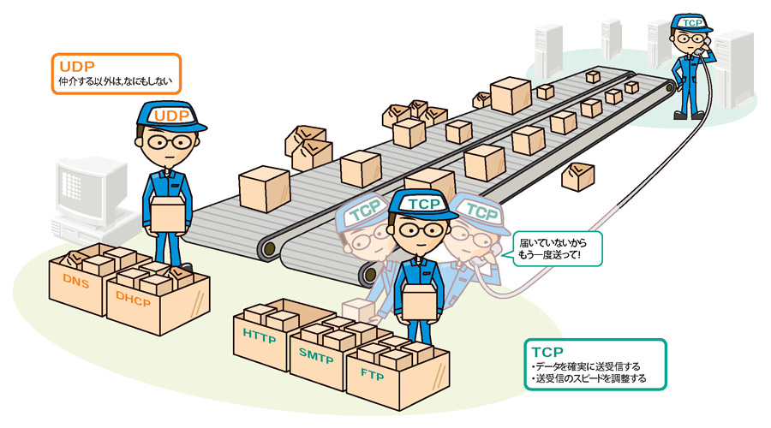
TCP とUDP
http://itpro.nikkeibp.co.jp/article/lecture/20070305/263897/?SS=imgview&FD=2638409&ST=selfup
Notes:
アプリケーション層
個々のプログラムの間で、どのような形式や手順でデータをやり取りするかを定めます。文字コードや画像などの形式、暗号化など、データの表現形式などもこの層で扱います。Webや電子メールなどのアプリケーションプロトコルはこの層に属します。
トランスポート層
通信を行うプログラムの間でのデータ伝送を実現します。必要に応じて、エラーの検出と回復や、双方向の通信路の確立なども行います。単にデータを伝送するだけのUDP（User Datagram Protocol）、信頼性のある双方向の通信を実現するTCP（Transmission Control Protocol）はこの層のプロトコルです。
インターネット層
ネットワーク上のデータの送信先を探す役割をになう．最適なルートを導き出すルーティング機能がる．複数のネットワークを相互に接続した環境（インターネットワーク）で、機器間のデータ伝送を実現します。IP（Internet Protocol）はこの層のプロトコルです。
ネットワークインターフェイス層
実際のネットワークハードウェアが通信を実現するための層で、各種イーサネット、無線LANなどがこの層に属します。また、モデムや光回線などを使って特定の相手と接続し、TCP/IPで通信するためのPPP（Point To Point）プロトコルなども、この層のプロトコルとなります。
アプリケーション層では，
個々のアプリケーションで，どのような形式や手順でデータをやり取りするかを決めます．Web やメールなどのインターネットにおける各種サービスに使用されるプロトコルが含まれています．
トランスポート層では，
通信を行うアプリケーション間の通信経路の確立とアプリケーションから渡されたデータを適した大きさに分割したり復元したりしています．また，アプリケーション層から渡されたデータにポート番号などを付加します．
ここでは，"TCP"は通信相手との間に必ずコネクションを確立し、データを正確かつすべて送りたいときに使うものです。
一方の"UDP"は通信相手との間にコネクションを確立せずに、データを早く送りたいときに使うものです。"UDP"はその特性上、通信途中でパケットを紛失する可能性もあります。
階層構造による高い汎用性プロトコル
TCP/IP はARPAnet で開発
IETF (Internet Engineering Task Force):TCP/IPなどのインターネットで利用される技術を標準化する組織。ここで策定された技術仕様はRFCとして公表される
SMTP、HTTP
TCP、UDP
IP、Ethernet

Slide 68
IPv4 と IPv6
IPv4 (Internet Protocol version 4)
  現在多く使用されているプロトコル
  IP アドレスを 32 bit で表現
    約4.3 × 10⁹ 個のアドレスしかない
IPv6 (Internet Protocol version 6)
  次世代のインターネットプロトコル
  IP アドレスを 128 bit で表現
    約3.4 × 10³⁸ 個のアドレス
  機能性やセキュリティ性などの充実
  IPｖ4 と互換性がない
    別個に共存する技術が必要

Slide 69

IPv6 (Internet Protocol version 6)
2 octet = 16 bit
2001:0db8:bd05:01d2:288a:1fc0:0001:10ee
= 10000000000001: ~ (省略) ~ : 1000011101110
全世界で使えるアドレス数は約 3.4 ×10³⁸ (2¹²⁸個)
16 octet = 128 bit の識別子
  2octet 毎にコロンで区切り, 16進数(0-9, a-f)表記
しかし、IPv4 からの移行にはコストがかかる
  互換性がないため
Ipｖ６ のロゴ, Wikipedia
http://ja.wikipedia.org/wiki/IPv6
Notes:
340兆の1兆倍の1兆倍

Slide 70
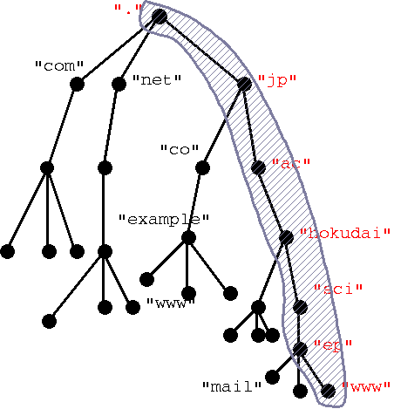
ドメイン名空間
www.ep.sci.hokudai.ac.jp の例
Notes:
。“net”は“network”の略で、特に目的や用途などは定められていないが、インターネットサービスプロバイダ(ISP)やネット関連の事業や団体などが好んで使う傾向
。“com”は“commercial”(商用)の略で、企業や商用サービスなどでよく利用されている。
日本を意味するJPドメインの種類の一つで、企業のためのドメイン。
.kp が北朝鮮のトップドメイン(2007年にルートサーバに登録)

Slide 71
DNS の階層構造
全ての計算機の対応表は管理しきれない！
  同じ IP アドレスで複数のドメイン名を持つことも
ネットワーク毎に DNS サーバを置く
  ネットワーク内部の対応表を管理
問い合わせ対応も階層構造化
  最上位の DNS サーバに問い合わせ
    最上位の「ルートネームサーバ」は世界に 13 基
  徐々に下へ・・・
Notes:
日本のルートネームサーバはM でWIDEプロジェクトが管理

Slide 72
コンピュータネットワークの管理形態
集中管理
  一つのコンピュータで ネットワークの管理する
  メリット
    運用やセキュリティ管理が容易
  デメリット
    障害が発生するとシステム全体が停止
分散管理
  複数のコンピュータで処理を分散して管理する
  メリット
    ネットワーク全体に及ぶ致命的な障害が発生しにくい
  デメリット
    運用やセキュリティ管理が複雑
Notes:
http://www.pursue.ne.jp/jouhousyo/sysad/Network/ClientServer/decentralize.html

Slide 73
ネットワーク通信のための基礎知識
bit
  コンピュータの扱うデータの最小単位
  0(off) or 1(on) の2通りの情報
byte
  データ量や情報量の基本単位
  英数字一文字が 1byte
パケット
  データ転送における最小単位 ( 1パケット = 128 byte)
octet
  通信におけるデータの基本単位
  1 octet = 8 bit = 2^8 = 256 通りの情報

Slide 74
コンピュータネットワークの管理形態
集中管理
  一つのコンピュータで ネットワークの管理する
  メリット
    運用やセキュリティ管理が容易
  デメリット
    障害が発生するとシステム全体が停止
分散管理
  複数のコンピュータで処理を分散して管理する
  メリット
    ネットワーク全体に及ぶ致命的な障害が発生しにくい
  デメリット
    運用やセキュリティ管理が複雑
Notes:
http://www.pursue.ne.jp/jouhousyo/sysad/Network/ClientServer/decentralize.html

Slide 75
ネットワークトポロジー
スター型
リング型
バス型
Notes:
トポロジー(topology) 位相幾何学(数学)，
スター型 リング型の図を用意

Slide 76
ネットワークトポロジー
スター型
リング型
バス型
Notes:
トポロジー(topology) 位相幾何学(数学)，
スター型 リング型の図を用意

